Slide 1
讓你花錢的崇拜
Worship That Costs You Money
(Leviticus 1-3; Romans 12:1)
金京來博士 Kyungrae Kim, Ph.D.

Slide 2
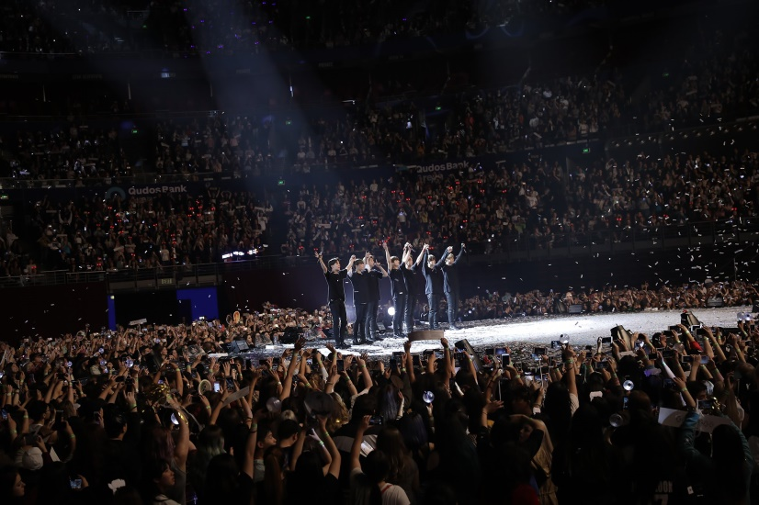
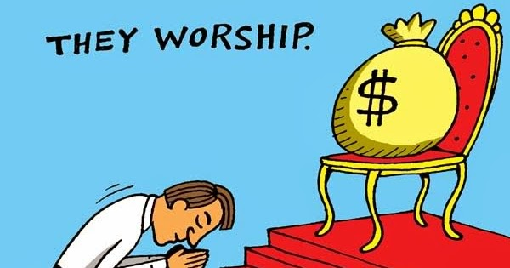
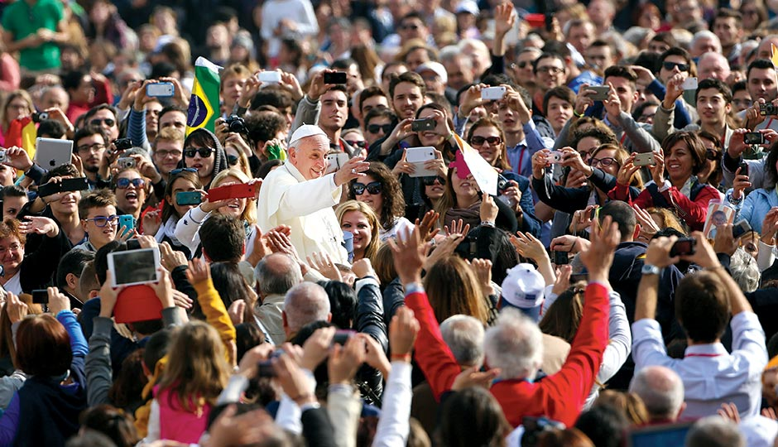
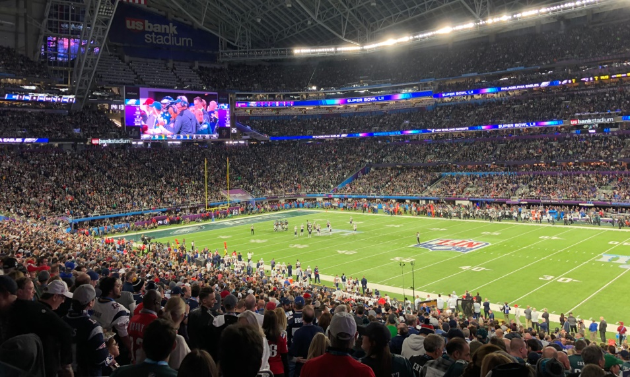
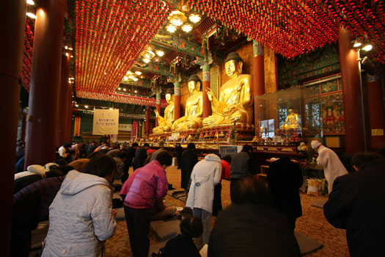
什麼是崇拜？ (Worship)
Every human being worships or serves someone or something. Among the
objects that receive human worship or service, are gods, celebrities (actors,
singers, sportsmen ….), political leaders, ancestors, or wealth, power, position, fame, etc.

Slide 3
-Joshua 24:15 若是你們以事奉耶和華為不好、今日就可以
選擇所要事奉的、是你們列祖在大河那邊所事奉的神呢、
是你們所住這地的亞摩利人的神呢。至於我、和我家、
我們必定事奉耶和華.
-Habakkuk 1:11 他以自己的势力为神、像风猛然扫过、显为有罪。(כֹּחַ)
-Philippians 3:19 他們的結局就是沉淪、他們的神就是自己的肚腹、他們以自己的羞辱為榮耀、專以地上的事為念。
-Romans 16:18 因為這樣的人不服事我們的主基督、只服事自己的肚腹．用花言巧語、誘惑那些老實人的心。 (ἡ κοιλία)
-Matthew 6:24 一個人不能事奉兩個主．不是惡這個愛那個、就是重這個輕那個．你們不能又事奉神、又事奉瑪門。〔瑪門 = 財利〕 (= Luke 16:13)

Slide 4
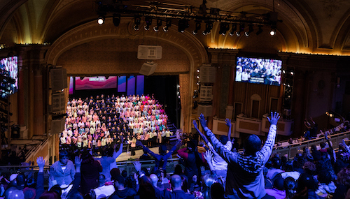
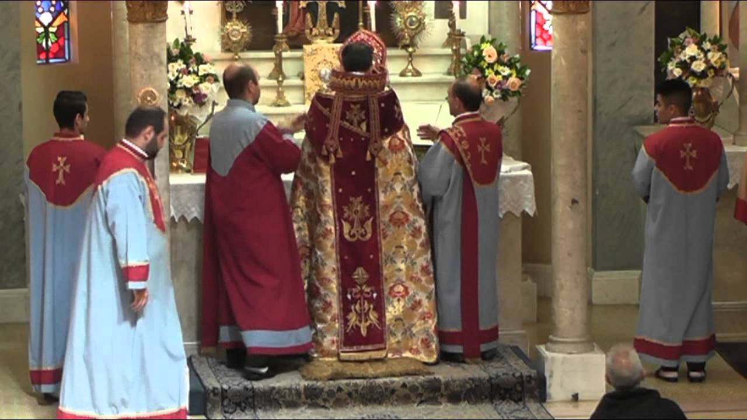
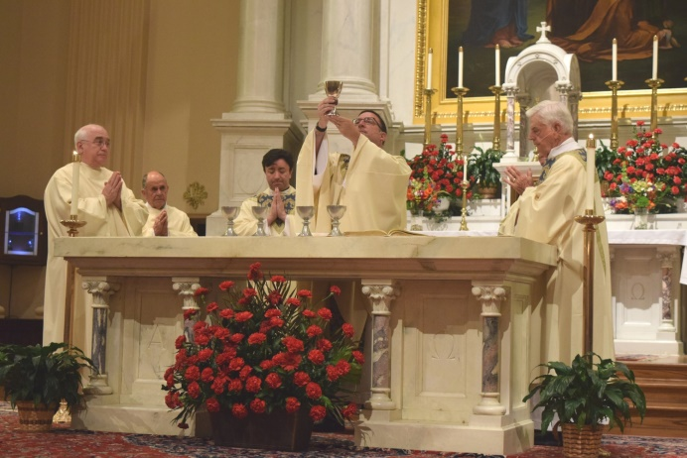
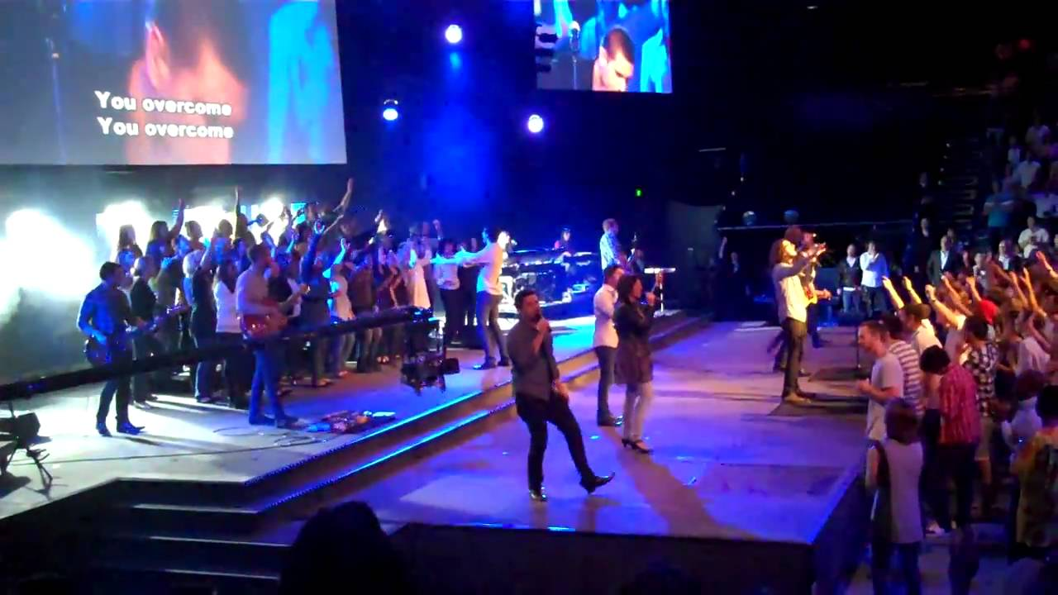
什麼是崇拜？ (基督教 Christianity)
崇拜, 禮拜 Worship (Mass) / 敬拜 (拜) Worship / 事奉 (服事) Service
*事奉 (服事) Ministry: For many Christian organizations or missions,
the concept of the term ‘ministry’ is limited to certain Christian activities,
such as Christian teaching, preaching, church planting, Bible translation, evangelism, administration in Christian organizations, Christian music performances, etc.

Slide 5
什麼是崇拜？ (聖經 in the Bible)
1.敬拜 (拜) (שׁחה / προσκυνέω) = to Bow Down (Prostration)
2.事奉 (服事) Avodah (עבד) / Latria (λατρεύω) = Service/Ministry
-Exodus 20:5 不可跪拜那些像、也不可事奉他、因為我耶和華你的神是忌邪的神、恨我的、我必追討他的罪、自父及子、直到三四代．(= Dt. 5:9)
^{NKJ = ESV} bow down / serve ^{NIV} bow down / worship
-Exodus 20:5 …….. ‎לֹא־תִשְׁתַּחְוֶה לָהֶם וְלֹא תָעָבְדֵם כִּי אָנֹכִי יְהוָה אֱלֹהֶיךָ
^{LXX} οὐ προσκυνήσεις αὐτοῖς οὐδὲ μὴ λατρεύσῃς αὐτοῖς ἐγὼ γάρ εἰμι ……..
-Matthew 4:10 耶穌說、撒但退去罷。因為經上記著說、『當拜主你的神、單要事奉他。』(=Luke 4:8)
^{NKJ = NIV = ESV} worship / serve
-Matthew 4:10 τότε λέγει αὐτῷ ὁ Ἰησοῦς· ὕπαγε, σατανᾶ· γέγραπται γάρ· κύριον τὸν θεόν σου προσκυνήσεις καὶ αὐτῷ μόνῳ λατρεύσεις.

Slide 6
敬拜 (拜) – A Posture (姿勢)
Hishtakhavut (שׁחה) = Prostration
Proskinisis (προσκυνέω) = Prostration
-Genesis 27:29 願多民事奉你、多國跪拜你．願你作你弟兄的主、你母親的兒子向你跪拜．凡咒詛你的、願他受咒詛．為你祝福的、願他蒙福。
-Genesis 37:10 約瑟將這夢告訴他父親、和他哥哥們、他父親就責備他說、你作的這是甚麼夢、難道我和你母親、你弟兄、果然要來俯伏在地、向你下拜麼。
-Genesis 49:8 猶大阿、你弟兄們必讚美你、你手必掐住仇敵的頸項、你父親的兒子們必向你下拜。
-Exodus 11:8 你這一切臣僕都要俯伏來見我、說、求你和跟從你的百姓都出去、然後我要出去．於是摩西氣忿忿地離開法老出去了。
-Joshua 23:7 不可與你們中間所剩下的這些國民攙雜．他們的神、你們不可提他的名、不可指著他起誓、也不可事奉、叩拜.

Slide 7
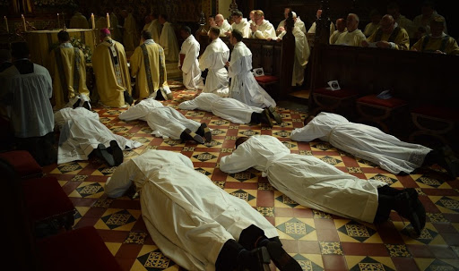
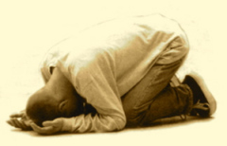
敬拜
(拜)

Slide 8
事奉 (服事) Latria (λατρεία)
Service/Ministry (Offering 獻祭，奉獻)
(The noun λατρεία is found 5 times in the NT:
All of them refer to the service in the Tabernacle or the Temple.)
1) John 16:2 人要把你們趕出會堂．並且時候將到、凡殺你們的、就以為是事奉神。
(NKJ = NIV = ESV ‘service’)
2) Romans 9:4 他們是以色列人．那兒子的名分、榮耀、諸約、律法、禮儀、應許、都是他們的． (NKJ ‘service’ / NIV ‘temple worship’ / ESV ‘worship’)
3) Hebrews 9:1 原來前約有禮拜的條例、和屬世界的聖幕。
(NKJ ‘divine service’ / NIV = ESV ‘worship’)
4) Hebrews 9:6 這些物件既如此預備齊了、眾祭司就常進頭一層帳幕、行拜神的禮．
(Pl. / NKJ ‘services’ / NIV ‘ministry’ / ESV ‘ritual duties’)
5) Romans 12:1 所以弟兄們、我以神的慈悲勸你們、將身體獻上、當作活祭、是聖潔的、是神所喜悅的．你們如此事奉、乃是理所當然的。

Slide 9
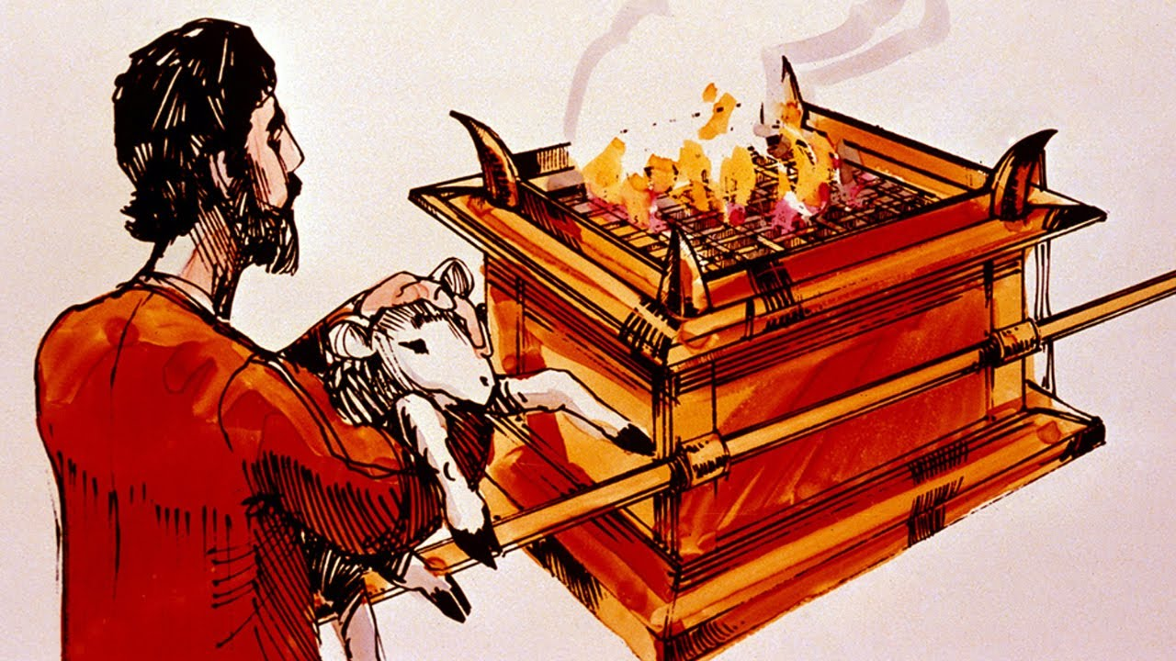
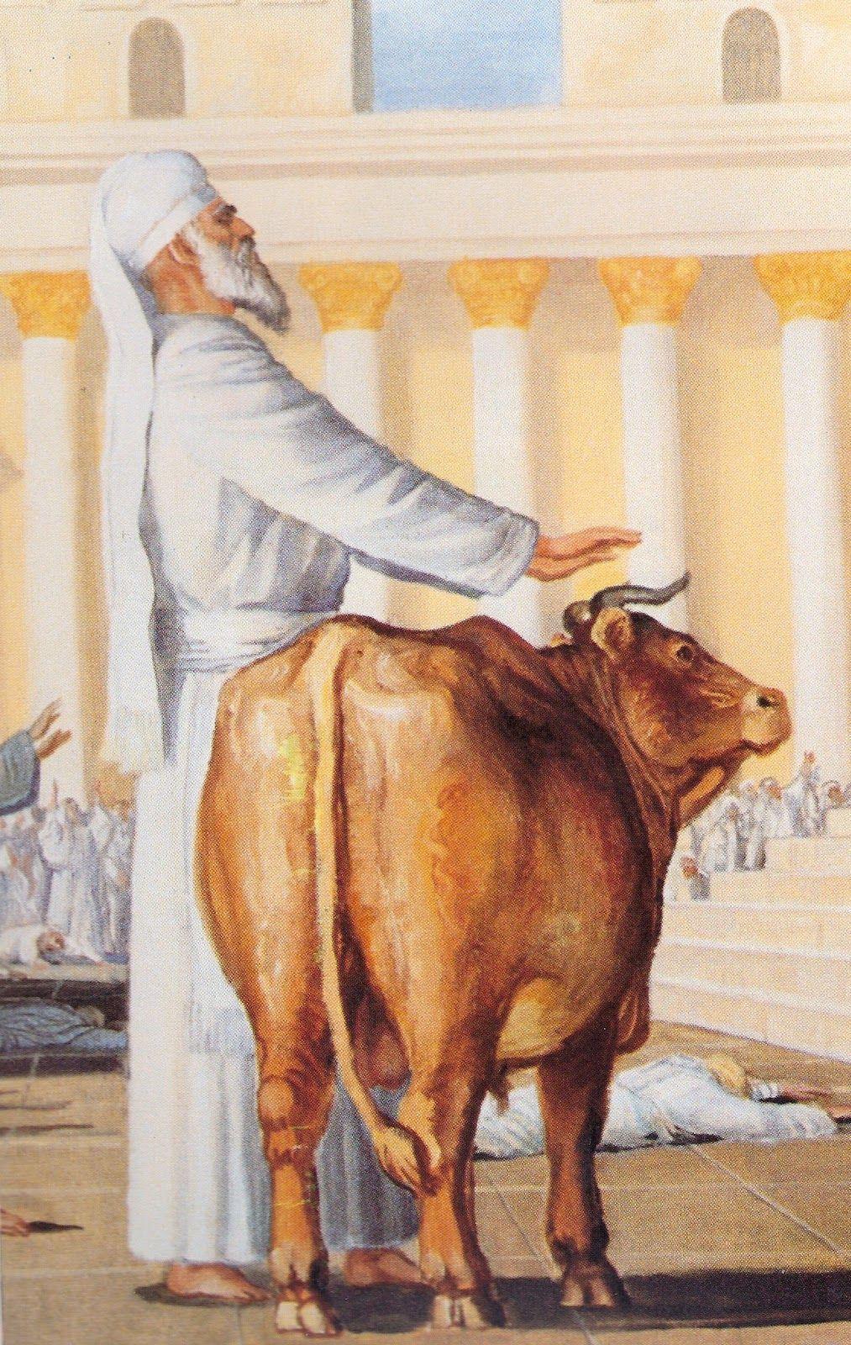
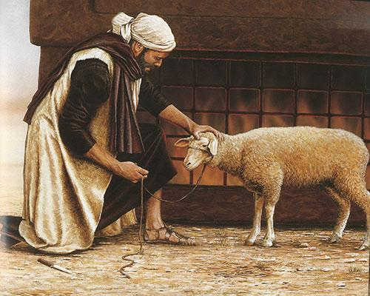
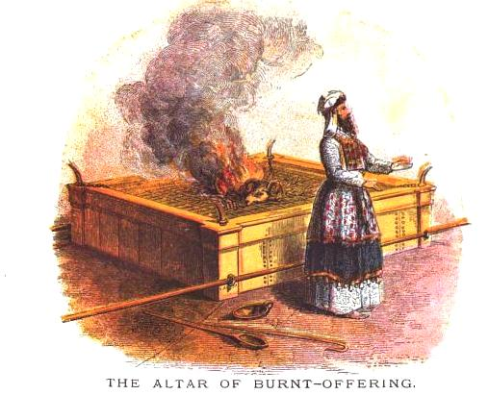
事奉
(服事)
Avodah

Slide 10
利未記 1 – 3章. 獻上禮物三种方式
（קרבן Korban: Three Types of Voluntary Gift Offerings)
-禮物（קרבן）一詞在舊約聖經一共出現80次，其中就有40次出現在
利未記（以西結書2次，民數記38次）。 利未記1 – 3章中的燔祭，素祭和平安祭，一般被人們誤解為與利未記4 – 5章中贖罪祭和贖愆祭相同的獻祭方式。所以大多閱讀利未記的人，都總結利未記1 – 5章一共提到五種的獻祭方式。可是，事實並非如此（來5:1 - “凡從人間挑選的大祭司，是奉派替人辦理屬神的事，為要獻上禮物和贖罪祭 （ i[na prosfe,rh| dw/ra, te kai. qusi,aj u`pe.r a`martiw/n）。
-利未記1 – 3章中的燔祭，素祭和平安祭，乃是歸為一類的獻祭種類，這個種類叫做獻上禮物（希伯來文稱為!B'r>q' korban；新約翻譯為各耳板；可7：11）。這種獻祭的方式，並不是強烈要求獻祭者一定要獻。而是採取個人願意的方式，因為這是獻給神的禮物，並不是必須要有的。所以，如果非常窮的百姓，不一定要獻上這樣的禮物；當然，如果一個非常窮的人，甘心樂意獻上自己僅剩的，也是蒙神悅納的。而利未記4 – 5章中的贖罪祭和贖愆祭被稱為贖罪的供物，要以平安祭（利3）的方式獻上，是神要求必須要有的；這種獻祭的方式祭司和獻祭人最後都能夠得到祭牲的某個部分。

Slide 11
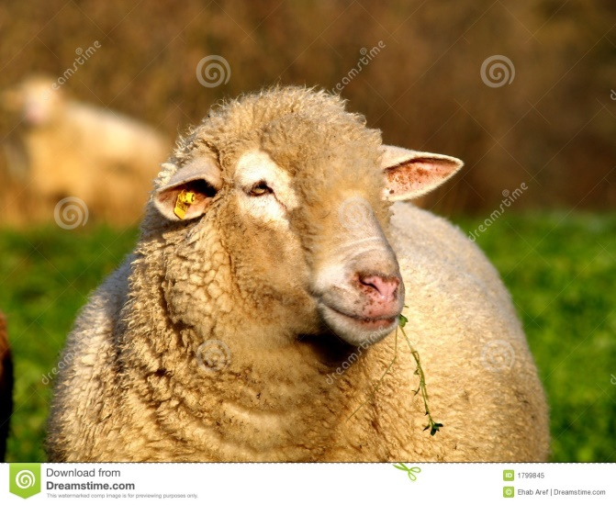
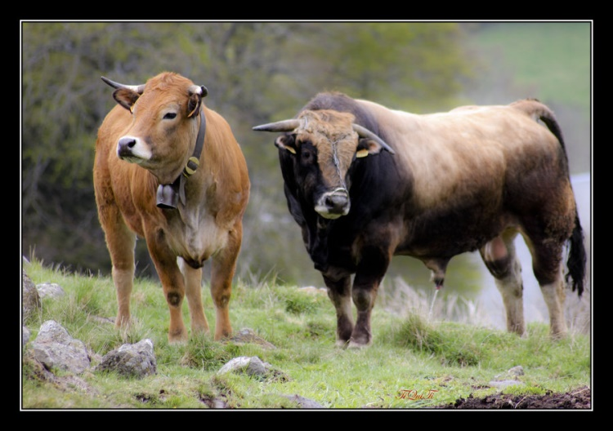
燔祭（עלה olah；利未記 1章）
燔祭 (עלה)一字本來的意思乃是“獻上去，完全獻上”的意思，
因為先燔祭的方式為焚燒，所以中文翻譯為“燔”祭，實際上就是
完全獻上的獻祭方式。
-利 1:3. ‎他的供物若以牛為燔祭、就要在會幕門口獻一隻沒有殘疾的公牛……
-利 1:10. 人的供物若以綿羊、或山羊為燔祭、就要獻上沒有殘疾的公羊。
-利 1:14. 人奉給耶和華的供物、若以鳥為燔祭、就要獻斑鳩、或是雛鴿為供物。
Cow and Bull
Pigeon 雛鴿
Male Sheep face
Turtle Dove 斑鳩

Slide 12
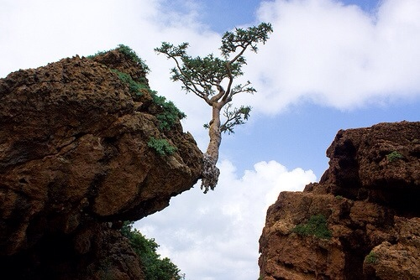
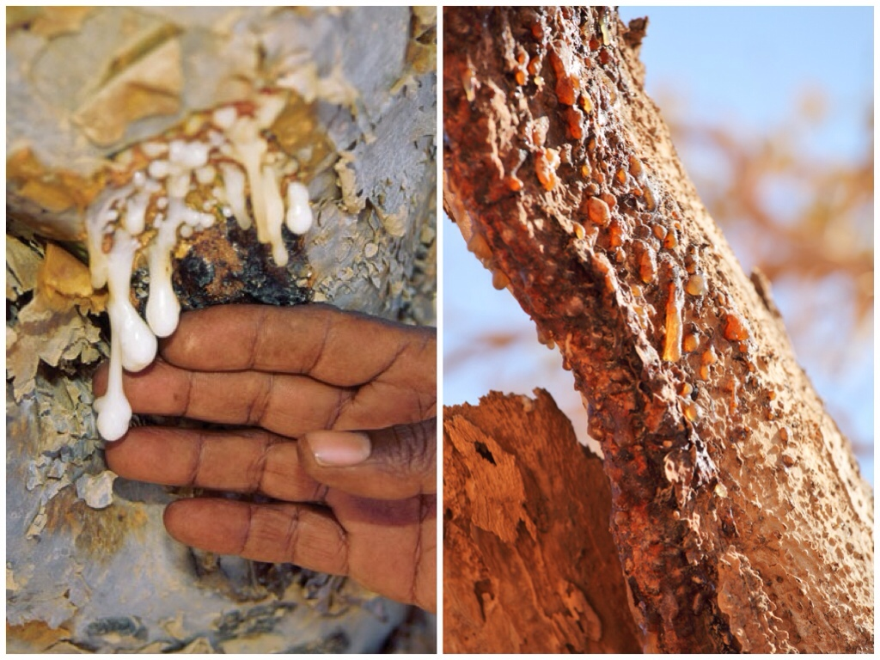
Grain (Cereal) Offering 素祭（מנחה minchah；利未記 2章）
For the poor, animal offering could be very costly. Grain offering is an alternative
sacrifice for the poor. Only a token portion of grain offering is to be burned (2:2),
and the rest of it is given to priests (2:3, 10). Grain offering is to be accompanied
by oil. If it is uncooked, frankincense should be put on it (2:1-3, 14-16). If it is cooked,
the requirement of frankincense is waived (2:4-10). Frankincense is a fragrant gum-resin tapped from a kind of tree. It is quite expensive.
Frankincense Tree, Bosellia sacra
Frankincense
Myrrh Resin

Slide 13
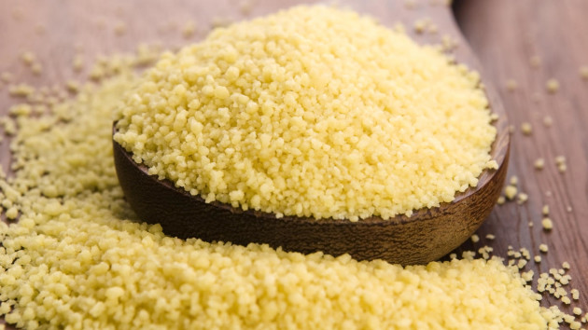
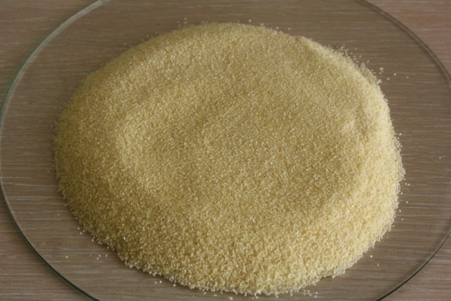
Grain (Cereal) Offering 素祭（מנחה minchah；利未記 2章）
Leviticus 2:1. 若有人獻素祭為供物給耶和華，要用細麵澆上油，
加上乳香，( fine flour)
在希伯來文當中，“細麵”一詞為 tl,so (solet)（solet；利2:1），本字在舊約一共出現52次，英文成為semolina，即粗粒的小麥粉。所以，這個字在希伯來文中並非細麵（細麵在希伯來文中有另一字“קמח”【kemach】，在舊約出現14次；創18:6），而是較粗的麵粉。試想，在曠野的路上，經常風吹雨淋，並且不知道什麼時候要繼續趕路（出40:37），哪裡能夠有細緻的麵粉呢？並且自己手工磨出的麵粉，在曠野這樣的地方，如何能夠是十分細緻的呢？我們可以看到，其實神並非要求精緻的麵粉或者其他物品，而是希望你將你有的獻給他，他就悅納。
Semolina is the coarse, purified wheat middlings of durum wheat used in making pasta, breakfast cereals, puddings, and couscous. Semolina is different from fine flour.

Slide 14
Well-being Offering 平安祭
（זבח שׁלמים zebach shelamim；利未記 3章）
“The well-being offering falls into three categories: ‘freewill,’ ‘vow’ and ‘thanksgiving.’ The common denominator of all three categories is joy (Deuteronomy 27:7).” (Jacob Milgrom, 28) Cf. freewill offering - 1 Chronicles 29:9; votive offering – Genesis 28:20-22; thanksgiving offering – Psalm 107. 平安祭主要的祭牲對象為牛和羊
牛（בּקר bakar；利3：1 – 5）
公母不限，不可有殘疾（利3：1）
綿羊（קשב kesev；或稱 קבש keves；利3：6 – 11）
公母不限，不可有殘疾
山羊（עז ez；利3：12 – 16a）
公母不限，不可有殘疾

Slide 15
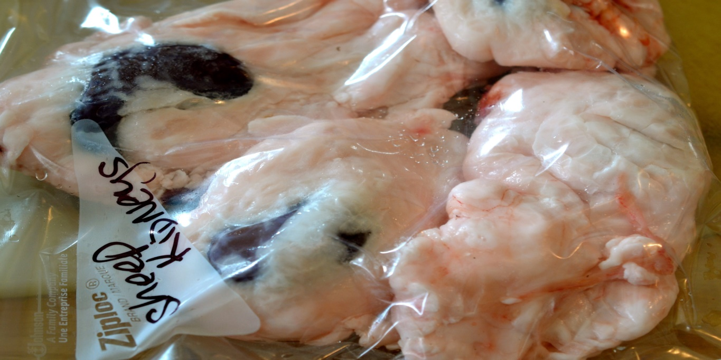
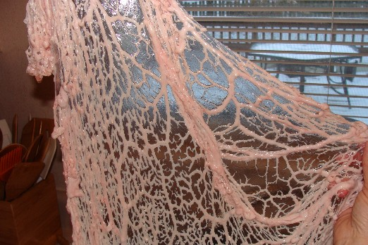
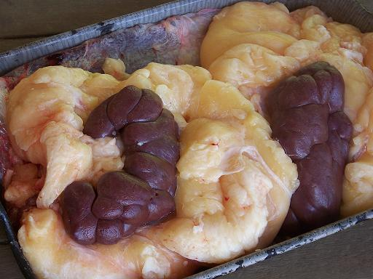
leaf fat
Leviticus 3:3-4
從平安祭中，將火祭獻
給耶和華，也要把蓋臟的
脂油和臟上所有的脂油，
並兩個腰子和腰子上的脂油，
就是靠腰兩旁的脂油，與肝上的網子和腰子，一概取下 .
網子 Caul fat is fatty membrane
that protects internal organs
Notes:
Beautiful leaf fat, the best for making suet. The term suet these days just means animal fat to most people. But this is the best for cooking. / ^{NIV} Leviticus 3:3 From the fellowship offering you are to bring a food offering to the LORD: the internal organs and all the fat that is connected to them, / 從平安祭中、將火祭獻給耶和華、也要把蓋臟的脂油、和臟上所有的脂油、

Slide 16
事奉 (服事) Latria (λατρεία)
Service/Ministry (Offering 獻祭，奉獻)
(The noun λατρεία is found 5 times in the NT:
All of them refer to the service in the Tabernacle or the Temple.)
1) John 16:2 人要把你們趕出會堂．並且時候將到、凡殺你們的、就以為是事奉神。
(NKJ = NIV = ESV ‘service’)
2) Romans 9:4 他們是以色列人．那兒子的名分、榮耀、諸約、律法、禮儀、應許、都是他們的． (NKJ ‘service’ / NIV ‘temple worship’ / ESV ‘worship’)
3) Hebrews 9:1 原來前約有禮拜的條例、和屬世界的聖幕。
(NKJ ‘divine service’ / NIV = ESV ‘worship’)
4) Hebrews 9:6 這些物件既如此預備齊了、眾祭司就常進頭一層帳幕、行拜神的禮．
(Pl. / NKJ ‘services’ / NIV ‘ministry’ / ESV ‘ritual duties’)
5) Romans 12:1 所以弟兄們、我以神的慈悲勸你們、將身體獻上、當作活祭、是聖潔的、是神所喜悅的．你們如此事奉、乃是理所當然的。

Slide 17
讓你花錢的崇拜: 事奉 (服事)
Latria (λατρεία) = Service/Ministry
5) Romans 12:1 所以弟兄們、我以神的慈悲勸你們、將身體獻上、
當作活祭、是聖潔的、是神所喜悅的．你們如此事奉、乃是理所當然的。
^{NKJ} I beseech you therefore, brethren, by the mercies of God, that you present your bodies a living sacrifice, holy, acceptable to God, which is your reasonable service.
^{NIV} Therefore, I urge you, brothers and sisters, in view of God's mercy, to offer your bodies as a living sacrifice, holy and pleasing to God-- this is your true and proper worship.
^{ESV} I appeal to you therefore, brothers, by the mercies of God, to present your bodies as a living sacrifice, holy and acceptable to God, which is your spiritual worship.
-Romans 12:1 Παρακαλῶ οὖν ὑμᾶς, ἀδελφοί, διὰ τῶν οἰκτιρμῶν τοῦ θεοῦ παραστῆσαι τὰ σώματα ὑμῶν θυσίαν ζῶσαν ἁγίαν εὐάρεστον τῷ θεῷ, τὴν λογικὴν λατρείαν ὑμῶν·

Slide 18
民數記 6:24-26
願耶和華賜福給你,保護你. 願耶和華使他的臉
光照你,賜恩給你.願耶和華向你仰臉,賜你平安.
‎ יְבָרֶכְךָ יְהוָה וְיִשְׁמְרֶךָ׃ Numbers 6:24-26
יָאֵר יְהוָה פָּנָיו אֵלֶיךָ וִיחֻנֶּךָּ׃
‎יִשָּׂא יְהוָה פָּנָיו אֵלֶיךָ וְיָשֵׂם לְךָ שָׁלוֹם׃

